Slide 1
CMS Systémy – vývoj a praxe
Vladislav krásný
PilsCom, s.r.o.

Slide 2
Agenda
Příklad vzniku – potřeba systému
Nástroje a jejich vývoj
Systémy na míru
Systémy průřezové
Situace u nás (podařené i nepodařené projekty)

Slide 3
Příklad vzniku
Obch.rejstřík - vydávání výpisů
Okolnosti vzniku použitá technika
Návrh databáze – smíšeny údaje strukturované, časové a grafické
Absence evidence stavu při vydání
Špatně uchovaná vizuální podoba
Provizorní řešení přínosy a nedostatky

Slide 4
Nástroje a jejich vývoj
Možnosti a situace v polovině devadesátých let
Koncentrace produktů

Slide 5
Gartner – ECM evolution2007 - 2009
2007
2008
2009

Slide 6
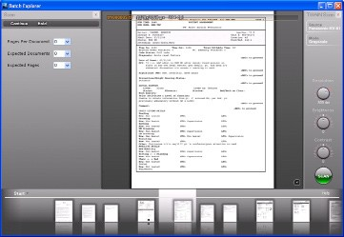
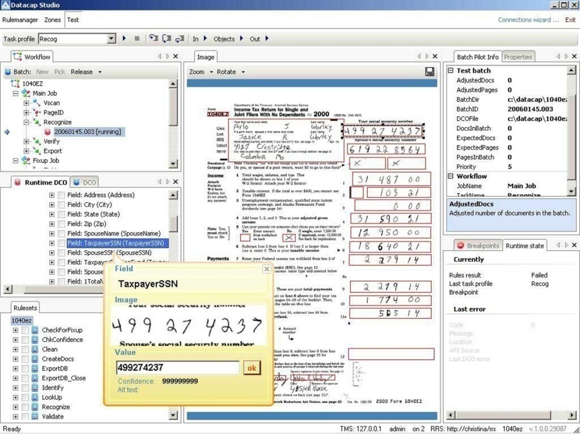
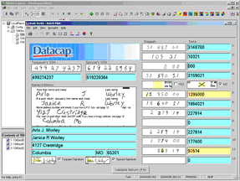
Uživatelské prostředí

Slide 7
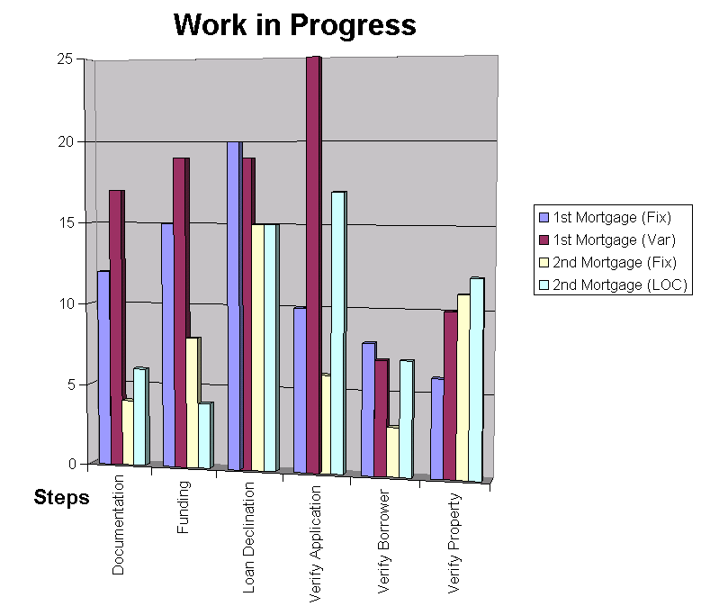
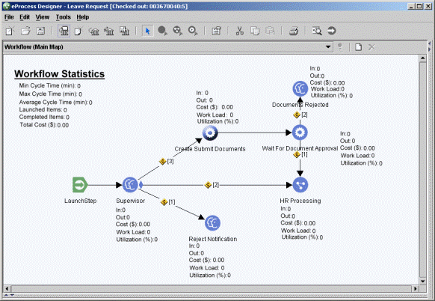
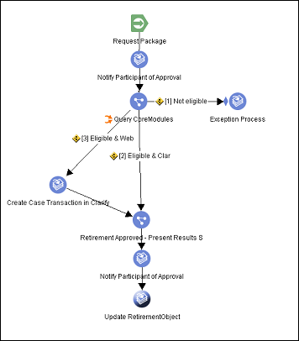
Business Process Management
Optimalizace
Automatizace
Simulace

Slide 8
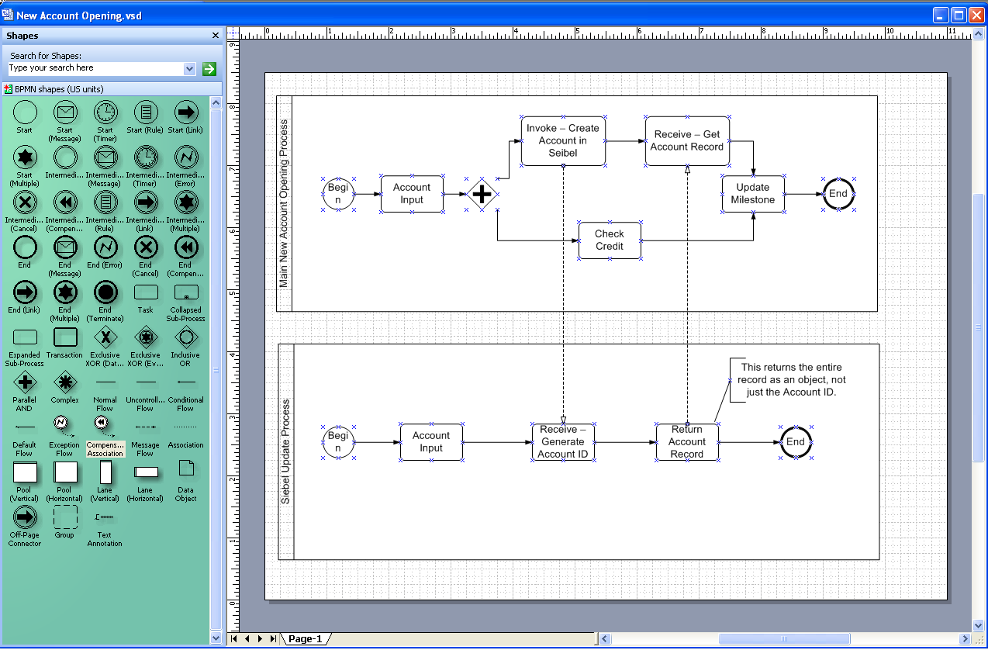
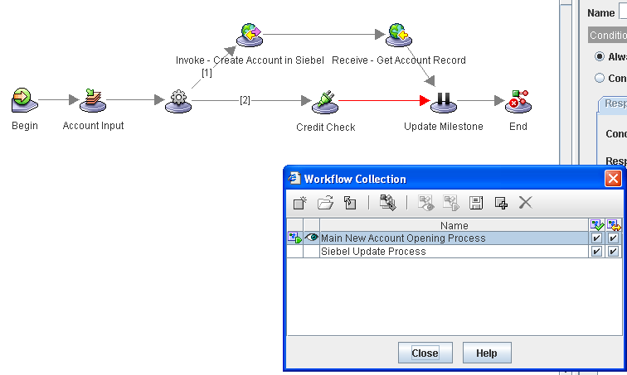
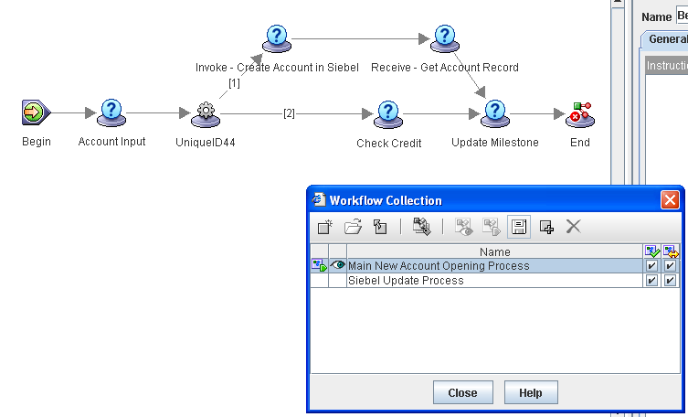
Visio™ → FileNet Process Designer → Visio™
Notes:
A pool in BPMN is a process. So, in this diagram there are two pools representing two processes that communicate through messages. These can be Web Services calls and are represented in BPMN as Message Flows.
With the P8 4.0 release, FileNet Process Designer supports XPDL as a standard format.
This enables support for what we call Workflow Collections. These are workflow processes that are inter-related.
So, in the example, where there are two pools in the Visio process being modeled; when exported, they will come into FileNet Process Designer as a Workflow Collection that has two processes: Main New Account Opening Process and

Slide 9
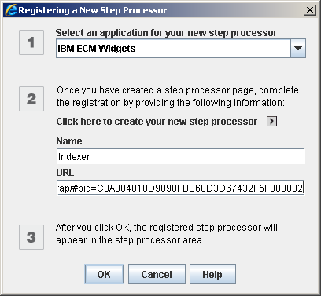
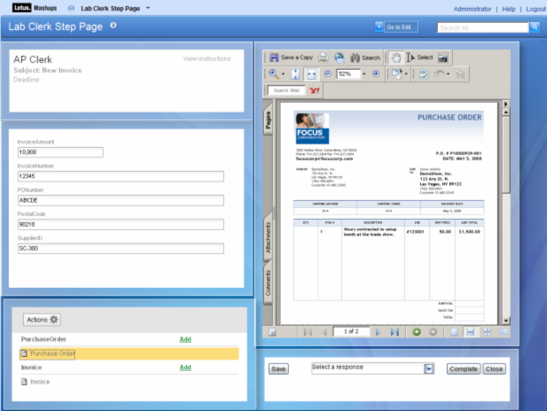
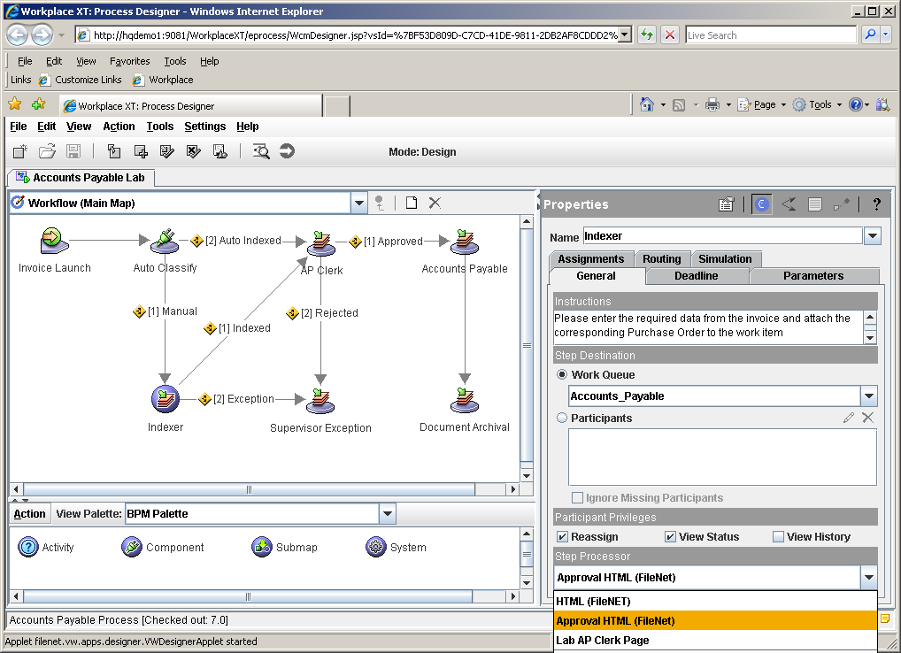
IBM FileNet P8 Widgets

Slide 10
Specializované systémy na míru
Základní účel příklad: Systém schvalování Hypotečních úvěrů
Oblasti řešení:
Návrh systému
Digitalizace
Vstup vlastních dokumentů
Vstup externích dokumentů
Generování dokumentů
Péče o životní cyklus
Bezpečnost

Slide 11
Průřezové aplikace
Spisová služba
Oběhy faktur, objednávek
Publikace na internet
Napojení na datové schránky
Frankovací stroje …….

Slide 12
Aktuální situace u nás
Datové schránky
Základní registry
Národní standard ESS
Podpisy a razítka
Průkaznost dokumentu
Kompatibilita s EU

Slide 13
Kontakt
PilsCom, s.r.o.
info@pilscom.cz
vkrasny@pilscom.cz
www.pilscom.cz

